Slide 1
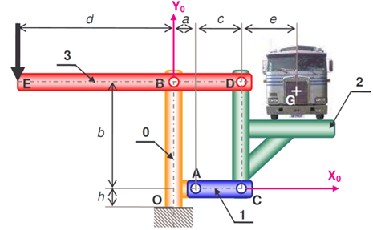

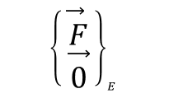







Poids
camion
Effort extérieur
Pivot d’axe $\left(D;\vec{z_{0}}\right)$
2
Pivot d’axe $\left(C;\vec{z_{0}}\right)$
3
1
Pivot d’axe $\left(A;\vec{z_{0}}\right)$
Pivot d’axe $\left(B;\vec{z_{0}}\right)$
0
$${\left\{ \begin{aligned}\vec{F} \\ \vec{0}\end{aligned} \right\}}_{E}$$
3
Pivot axe $\left(D,\vec{Z_{0}}\right)$
2
Pesanteur (Camion)
Pivot axe $\left(B,\vec{Z_{0}}\right)$
Pivot axe $\left(C,\vec{Z_{0}}\right)$
0
Pivot axe $\left(A,\vec{Z_{0}}\right)$
1

Slide 2

$$\vec{v}$$
$$\vec{y}$$
$$\vec{z_{1}}$$
$$\vec{z}$$
$$\vec{y_{1}}$$
$$\vec{w}$$
$$ψ$$
$$\vec{u}$$
$$θ$$
$$\vec{w}$$
$$φ$$
$$\vec{x_{1}}$$
$$\vec{x}$$
$$\vec{v}$$
$$\vec{u}$$
$$\vec{z}$$
$$\vec{u}$$
$$\vec{z_{1}}$$

